Slide 1
Dataset Automation for TableNet
Jinseo Choi
CHANGWON NATIONAL UNIVERSITY

Slide 2
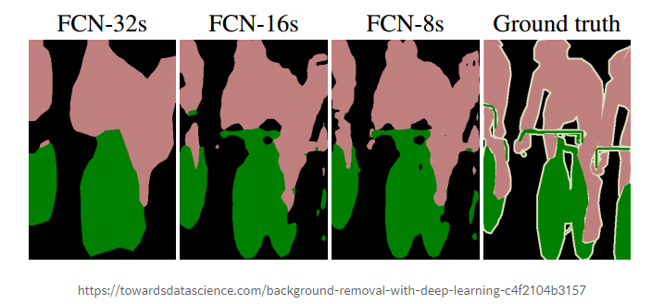
Introduction
Table detection: locating and separating tables from other elements within document pages is an important task
There still exists a major issue to be solved
Lack of standard dataset
Lack of ground-truth*
Lack of performance metrics
*Ground-truth: answer data, labeled data

Slide 3
Introduction
Lack of performance metrics
Most of existing paper analyze experiment results using precision & recall
In table detection case, there are more than false positive and false negative
P & R are not the most appropriate
E.g. partially detected, expanded to non-table area

Slide 4
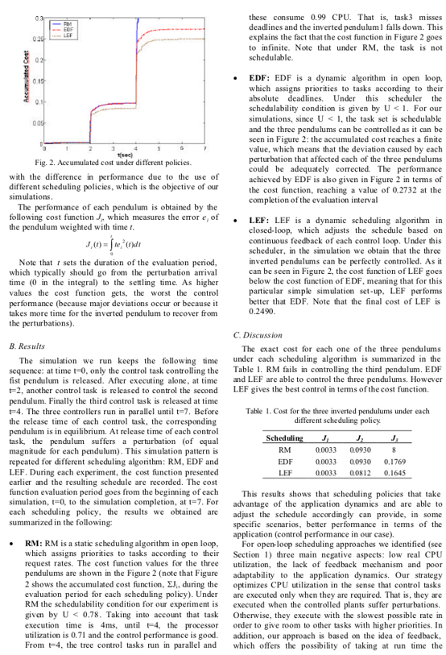
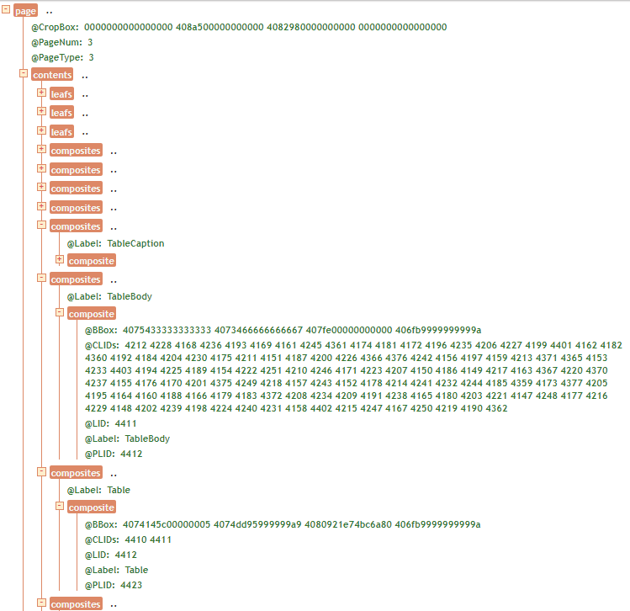

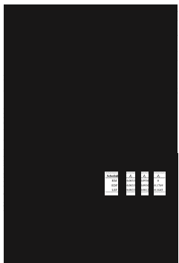
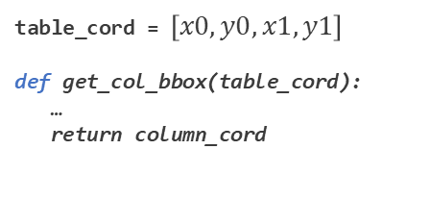
Process of generate TableNet dataset
Human touch required
Raw data(scanned jpg, gif, pdf, etc.)
Bounding table(manually)
Extract(or write manually) XML from jpg
(following Pascal VOC format)
Select appropriate pdf file from in-house data(now)
Convert .pdf → .bmp
Get table coordinate
How? pdf file structure?
Table coordinate, column coordinate info is included
table_cord = $\left[x0,y0,x1,y1\right]$
def get_col_bbox(table_cord):
…
return column_cord
Train_data : Label data(table, column masking)
Save masked_img.bmp(or convert to .csv)
to storage
Get column coordinates from table coordinates
Column masking

Slide 5
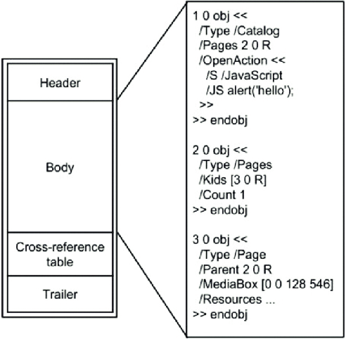
Get table coordinate from pdf internal structure
PDF is standardized at ISO 32000 open format
Header have pdf signature, pdf version
Body have document object
Object: main data, font, page number, image, etc.
Xref table have global reference table
Zhou Xin, Expdf: Exploits Detection System Based on Machine-Learning, 2019

Slide 6
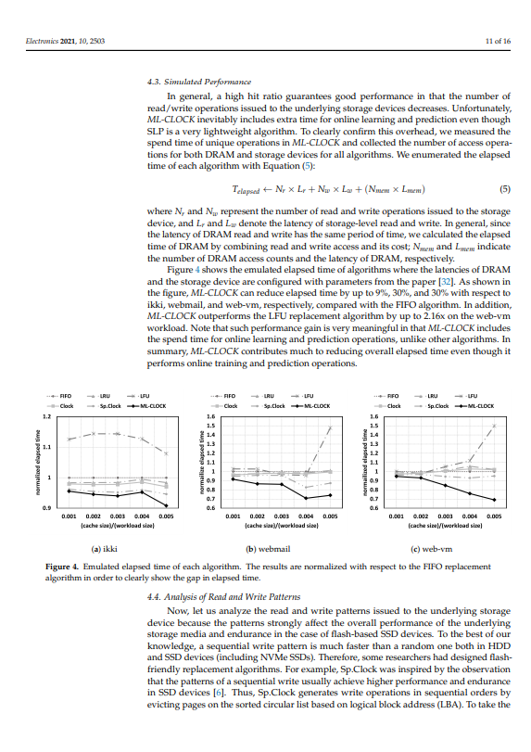
Get table coordinate from pdf internal structure
Body section have element’s position info
But object definition is different from templete
MDPI templete: include coordination info
IEEE templete: coordination info doesn’t exist
Hard to figure out table object
(167.265, 191.769)
(167.265, 746.4)

Slide 7
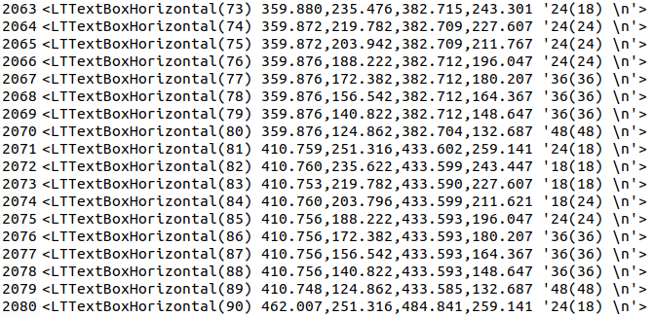
Pdf information extraction tool
pdfminer: python package for extracting information from PDF documents.
pdfminer can extract coordinate from all object
Install & test
pip install pdfminer.six
pdf2txt.py [path of .pdf]
pdf2txt.py [path of .pdf] > test.txt
pdf Object
Object position

Slide 8
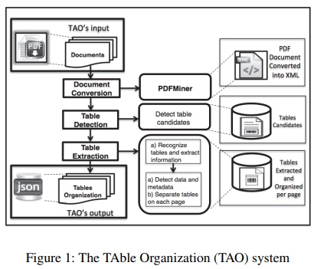
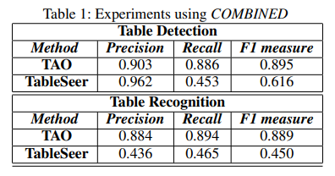
Pdf information extraction tool
How to specify the table object position?
Martha O. Perez-Arriaga et al. TAO: System for Table Detection and Extraction from PDF Documents, AAAI, 2016
TAO specify the table data by using K-NN algorithm from PDFminer
PDF→XML(pdfminer) → table detection(K-NN) → table extraction
TAO code is not provided, dataset is not available(link broken)
Combined precision & recall
Ying Liu et al. TableSeer, JCDL, 2007
(Table detection using heuristic rules)

Slide 9
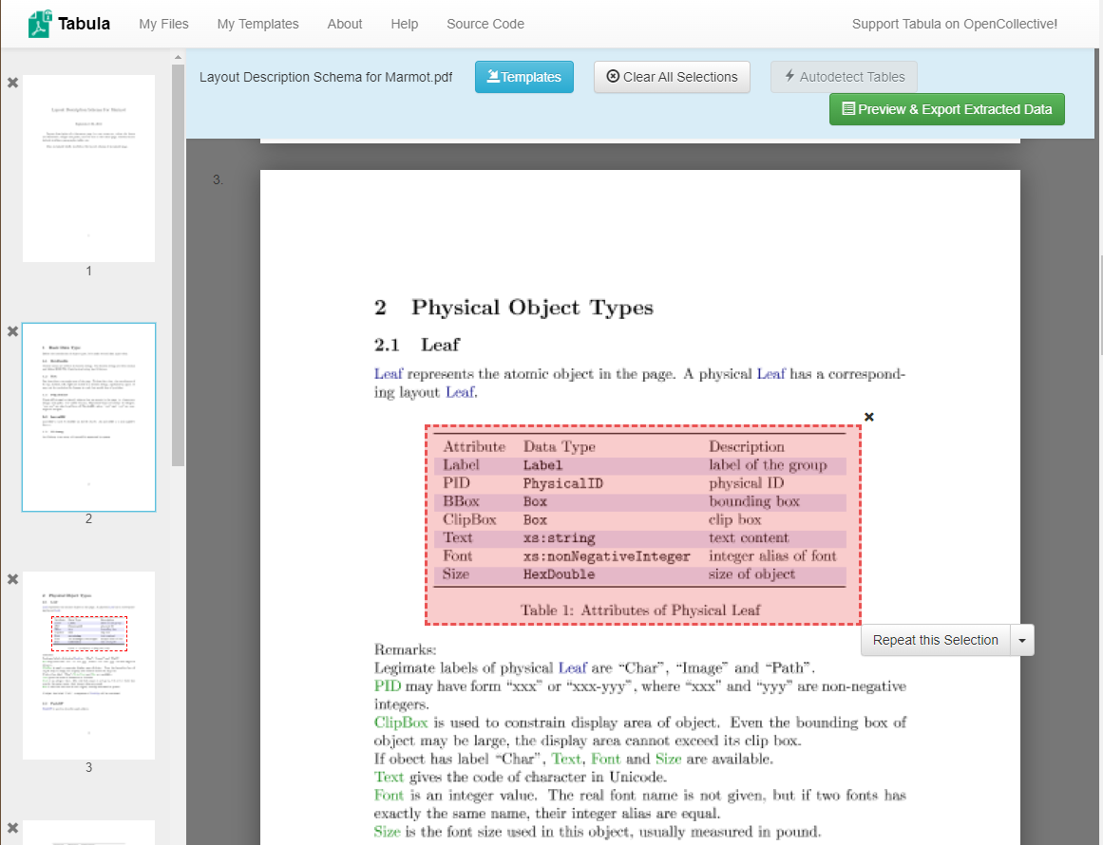
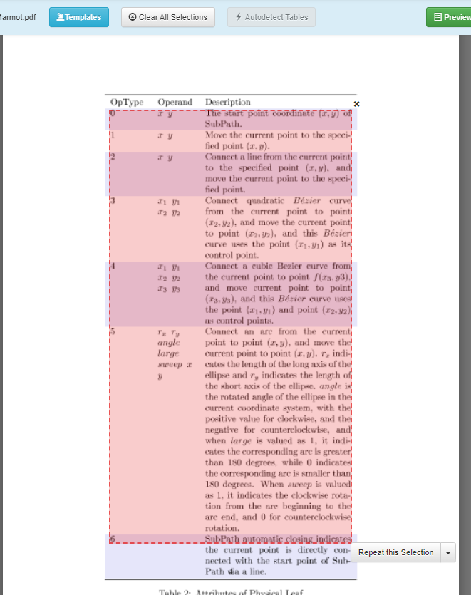
Pdf information extraction tool
Tabular: Pdf table detection tool
https://tabula.technology/
Auto & Manual table detection
Extract table data
Poor auto detection performance

Slide 10
Pdf information extraction tool
image-table-ocr
Image input → extract table text
https://github.com/eihli/image-table-ocr
Powered by google tesseract OCR engine
sudo apt install tesseract-ocr //테서렉트 설치
sudo apt install libtesseract-dev //테서렉트 라이브러리 설치
pip install pytesseract //python 테서렉트 API 설치
pip install table_ocr

Slide 11
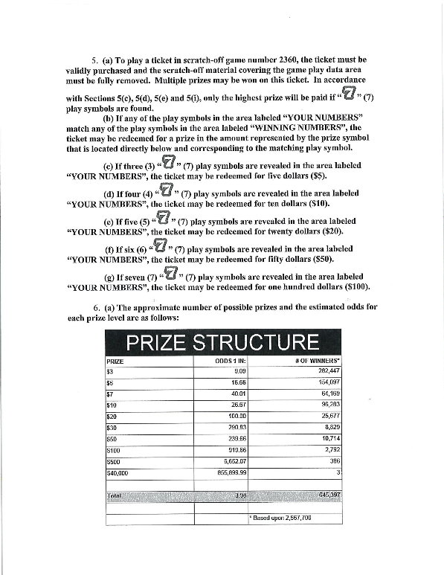
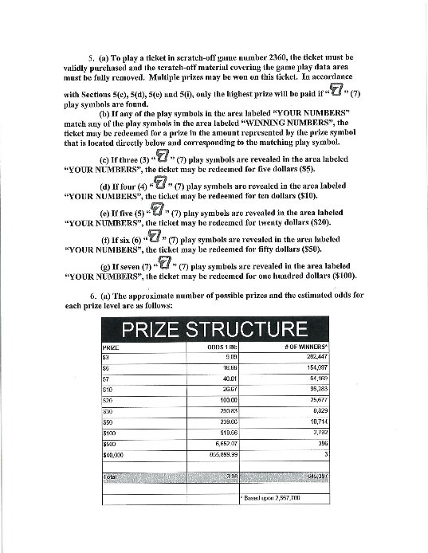
Pdf information extraction tool
image-table-ocr
pdf_to_images: uses Poppler and ImageMagick to extract images from a PDF.
extract_cells: extracts and orders cells from a table.
ocr_image: extract text from image
ocr_to_csv: converts into a CSV the directory structure that ocr_image outputs.
python3 –m table_ocr.extract_tables [path of document image]

Slide 12
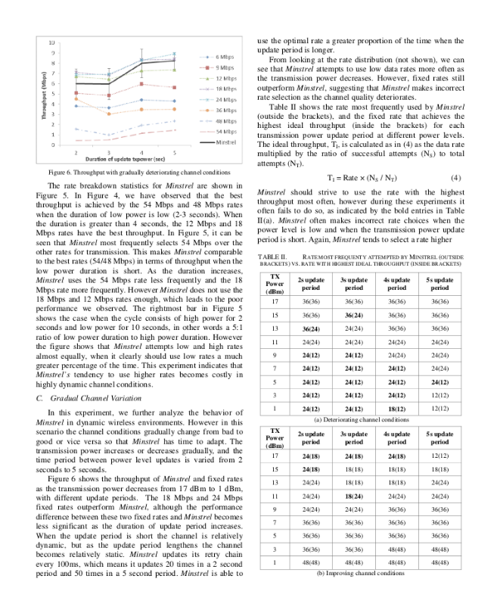
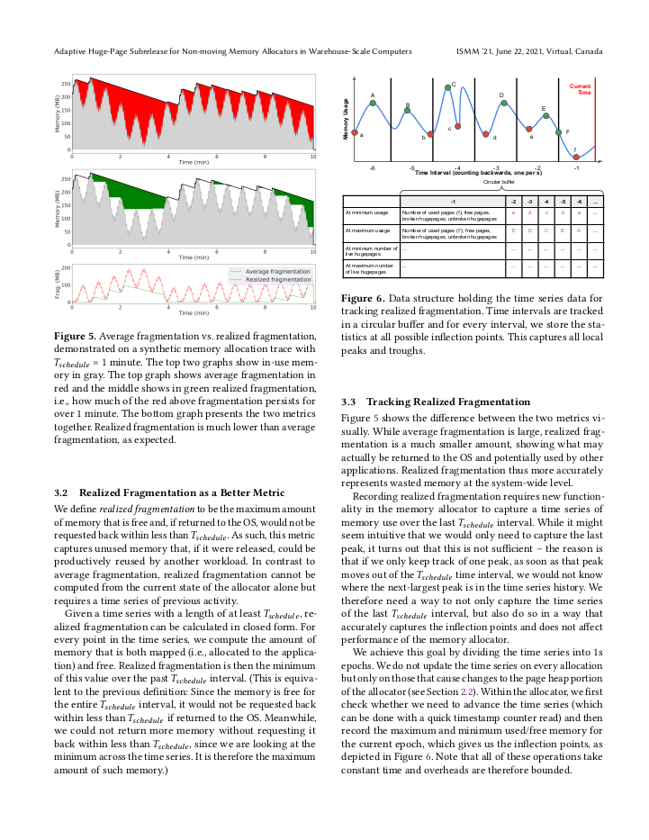
Pdf information extraction tool
image-table-ocr
Table-ocr cannot specify table at test case

Slide 13
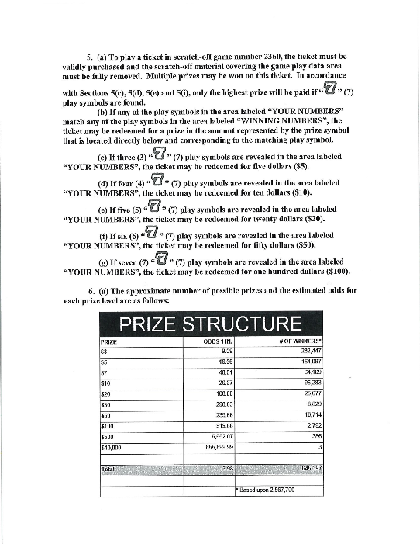
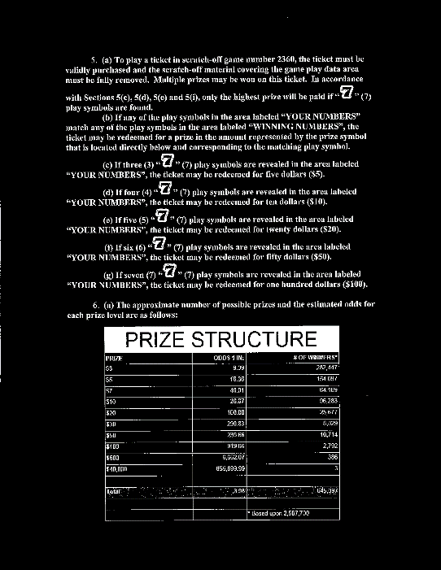
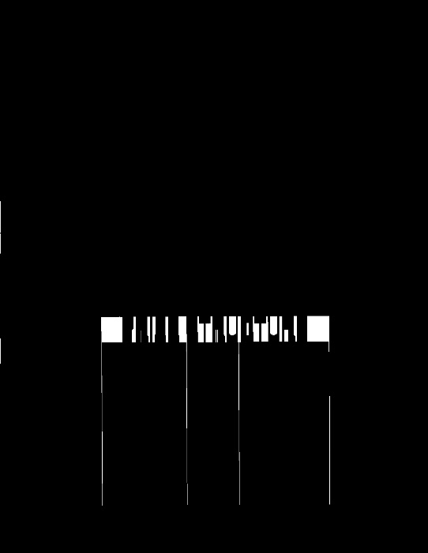
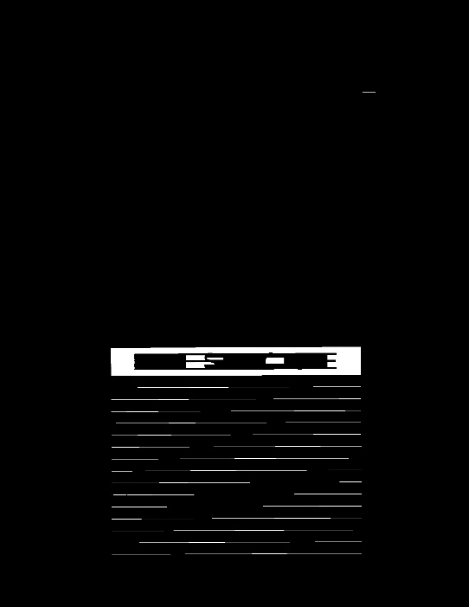
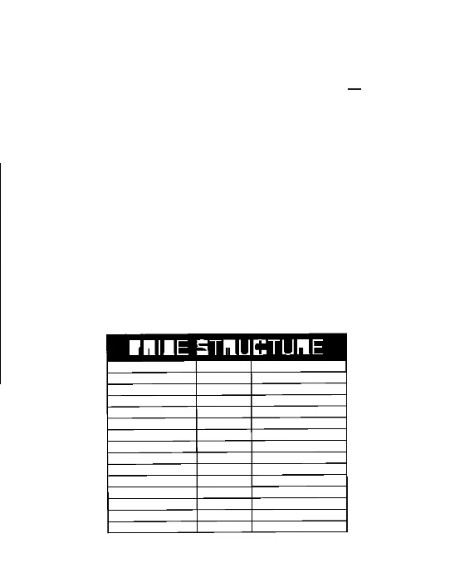
Pdf information extraction tool
Tesseract google-groups mailing list for table detection
https://groups.google.com/g/tesseract-ocr/c/1244AQNB9tI
https://towardsdatascience.com/a-table-detection-cell-recognition-and-text-extraction-algorithm-to-convert-tables-to-excel-files-902edcf289ec
Fail to table detection at exist methology

Slide 14
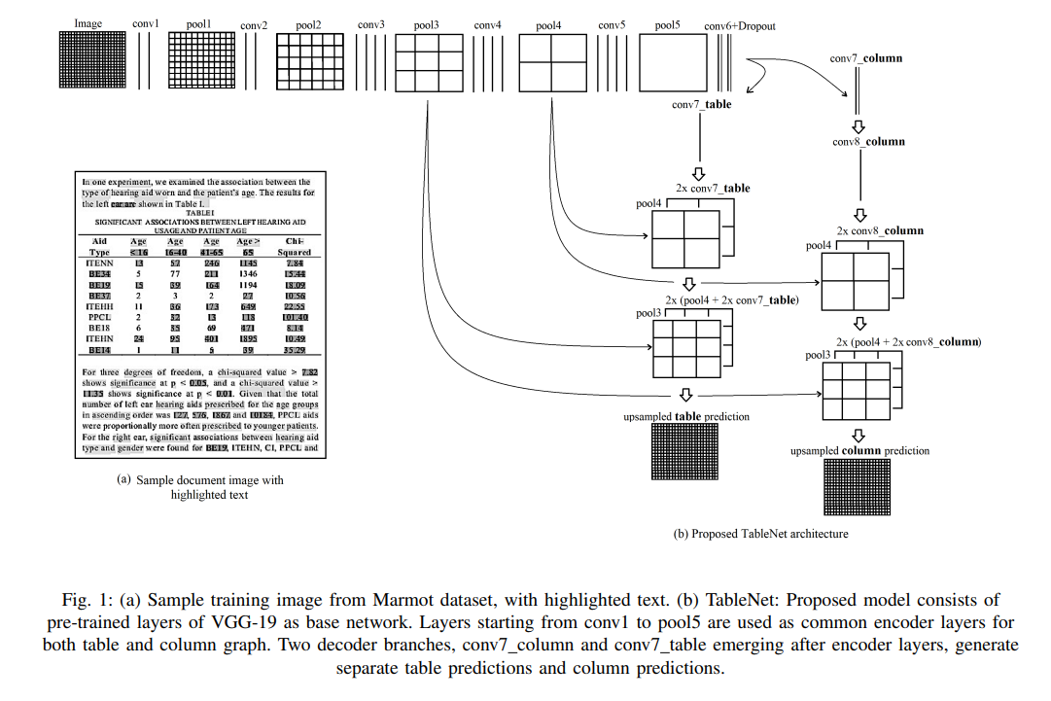
Pdf information extraction tool
Table detection using TableNet
TableNet detect table section and column section simultaneously at document image
Prediction for column detection
Prediction for table detection

Slide 15
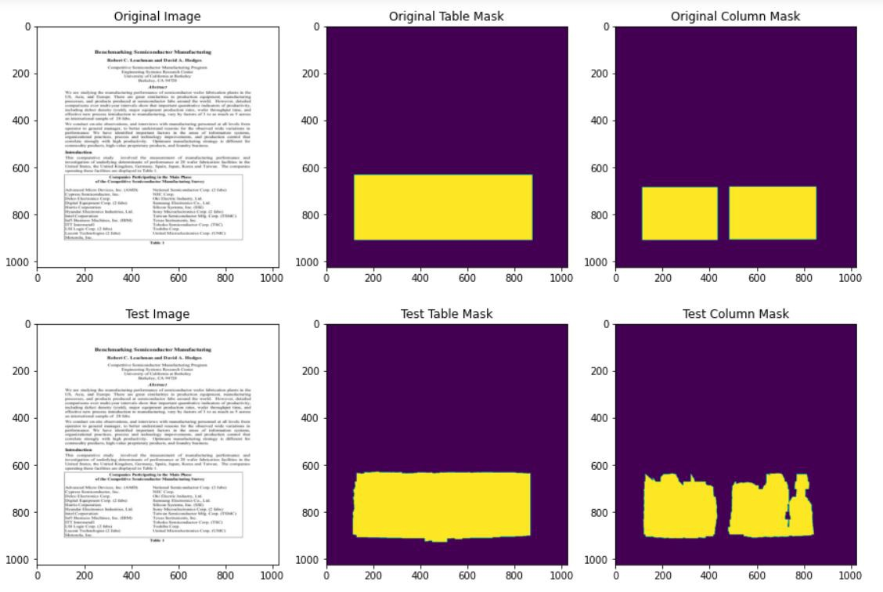
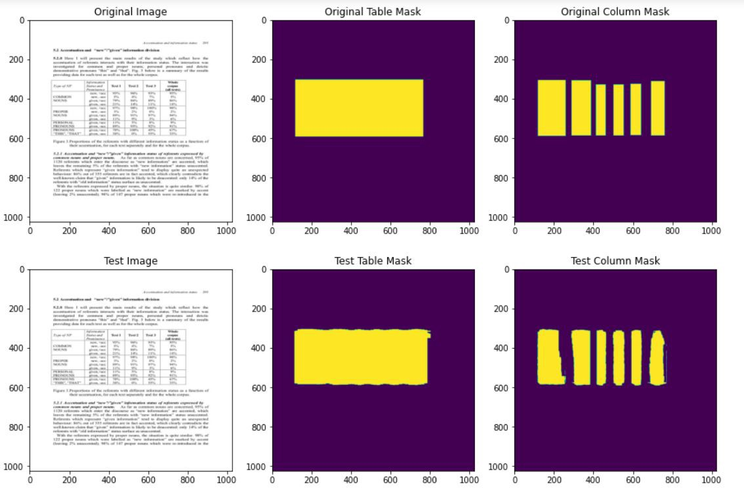
Pdf information extraction tool
TableNet well predict table section after small dataset training
Table detect precision is better than other methology
Table section prediction
Human masking data
Prediction data

Slide 16
Pdf information extraction tool
Using revised TableNet for getting table coordinate
Remove column detection layer at TableNet model
Train exist dataset to detect table section only
Then, extract predicted table section coordinate
Using Open-CV, PIL, Numpy, etc.

Slide 17
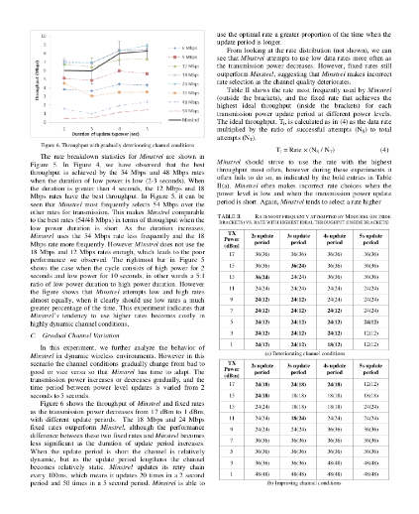
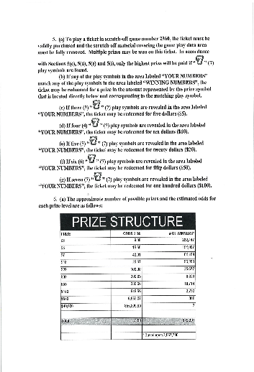


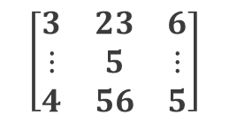
Process of generate TableNet dataset
Trained model binary
TableNet.hdf5
$$\left[\begin{matrix}3 & 23 & 6 \\ ⋮ & 5 & ⋮ \\ 4 & 56 & 5\end{matrix}\right]$$
❶ Input multiple .pdf or .bmp
❷ TableNet Prediction
❸ Table Masking image
(tensor)
Padding,
Crop
Train_data : Label data(table, column masking)
❻ Save dataset to storage
❺ Column masking and consist dataset
❹ Convert tensor to image
and correction data

Slide 18
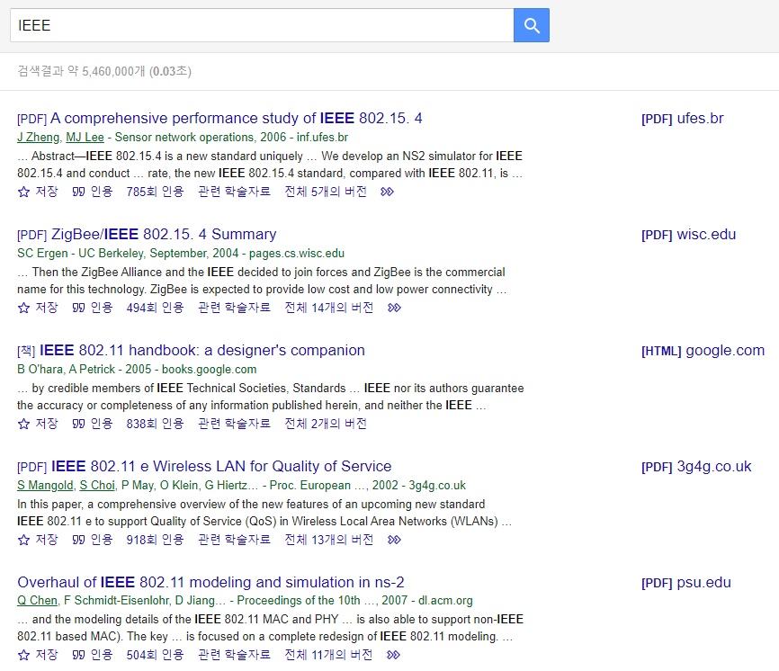
PDF crawler
Pdf crawling
Pdf paper crawling
Crawler input journal, conference name at google scholar(IEEE, Usenix, Mdpi, etc.)
Detect pdf direct access link(extract using regex)
Save pdf to local storage
Page iteration(using webdriver)

Slide 19
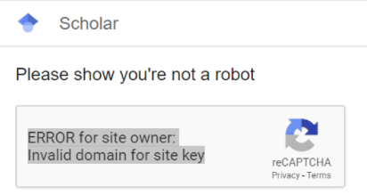
PDF crawler
Google scholar detect crawler
Block IP of abnormal access
Switching IP periodically using Tor browser
Switching IP per 5minutes

Slide 20
Table exist model
Change TableNet layer configuration
Remove column detection layer
Train using Marmot dataset(1GB)
TableNet using VGG19 model
Transfer learning
VGG19
Column detection layer

Slide 21
GPU throttling issue
OOM issue occur during training
OOM: GTX 1650 4GB
GPU throttling by high temperature: Teslar t4 16GB
TableNet using VGG19 model
Modle capacity: 549MB
Transfer learning

Slide 22
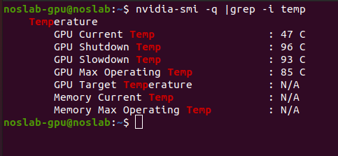
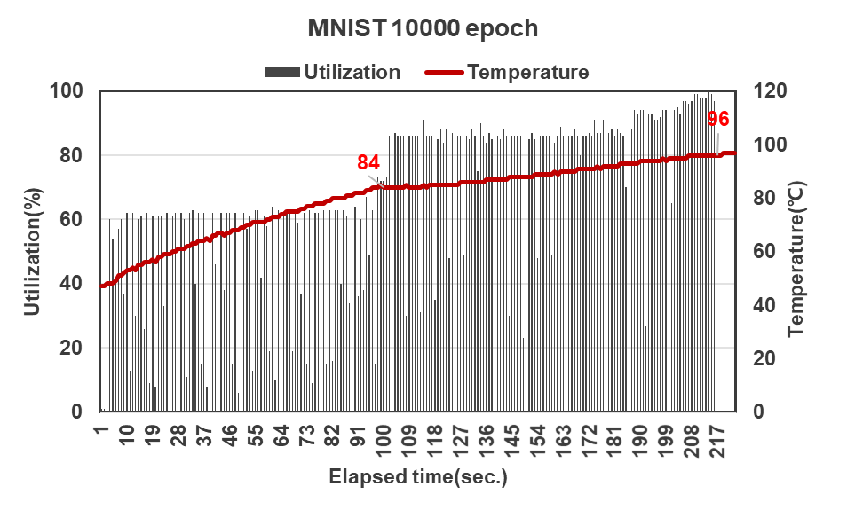
GPU throttling issue
GPU 적정온도 확인
nvidia-smi –q | grep –i temp
Shutdown 온도: 96℃
Slowdown 온도: 93℃
성능한계 온도: 85℃
MNIST 훈련 시 72epoch 에서 중단됨
Shut down
72 epoch
Throttling occur

Slide 23
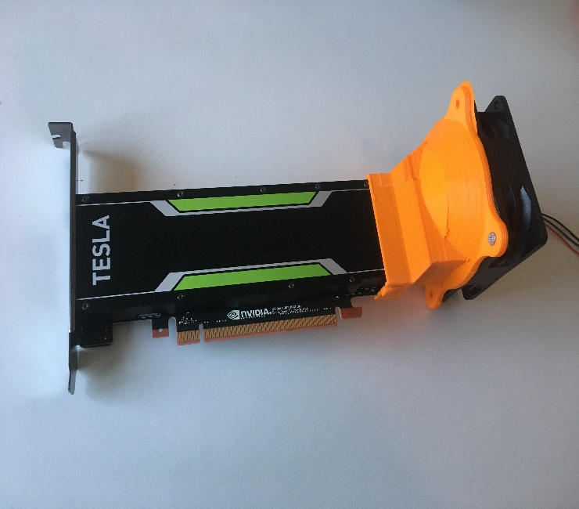
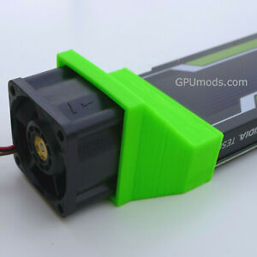
GPU throttling issue
발열문제 해결방안
방열판외부 쿨링팬 설치

Slide 24
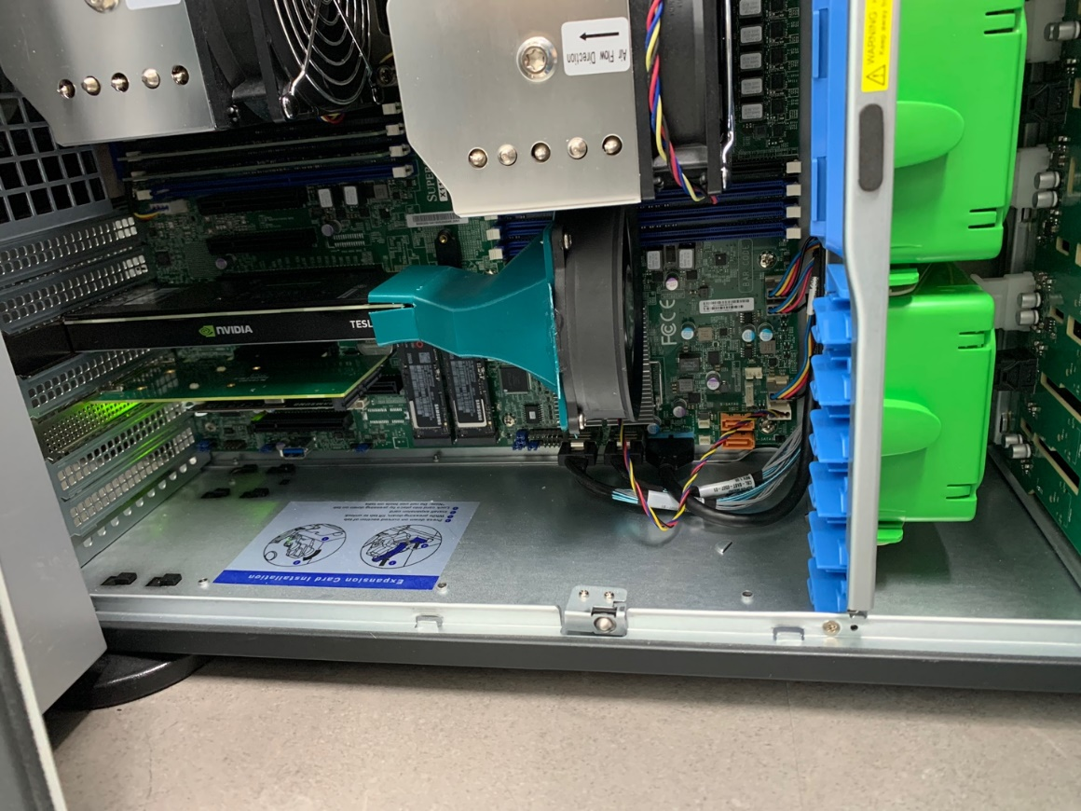
GPU throttling issue solution
설치
최대 84℃ 유지

Slide 25
OOM issue solution
TableNet using VGG19 model
Modle capacity: 549MB
OMM을 해결하기 위해 모델 경량화
Table detection 레이어에서 VGG19를 재사용하는 레이어 제거
VGG19
Remove reuse layer
Remove column detection layer

Slide 26
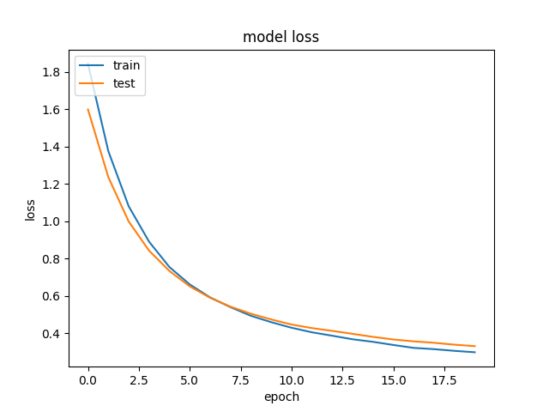
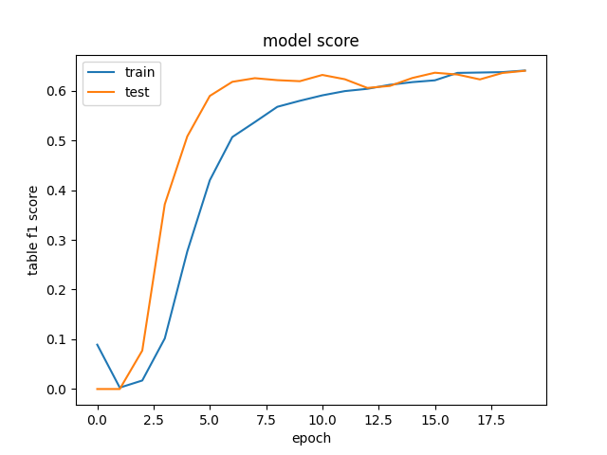
OOM issue solution
경량화한 TableNet 20epoch 훈련
OOM해결
Dataset: Marmot
Test loss : 0.3
Test F1 score : 0.65

Slide 27
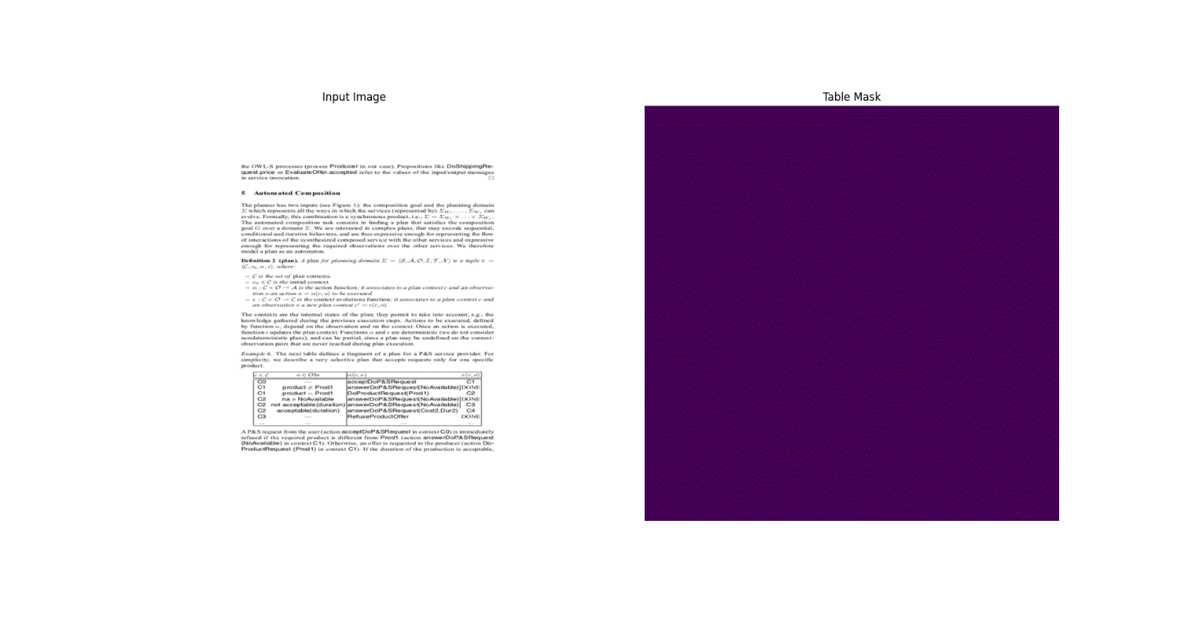
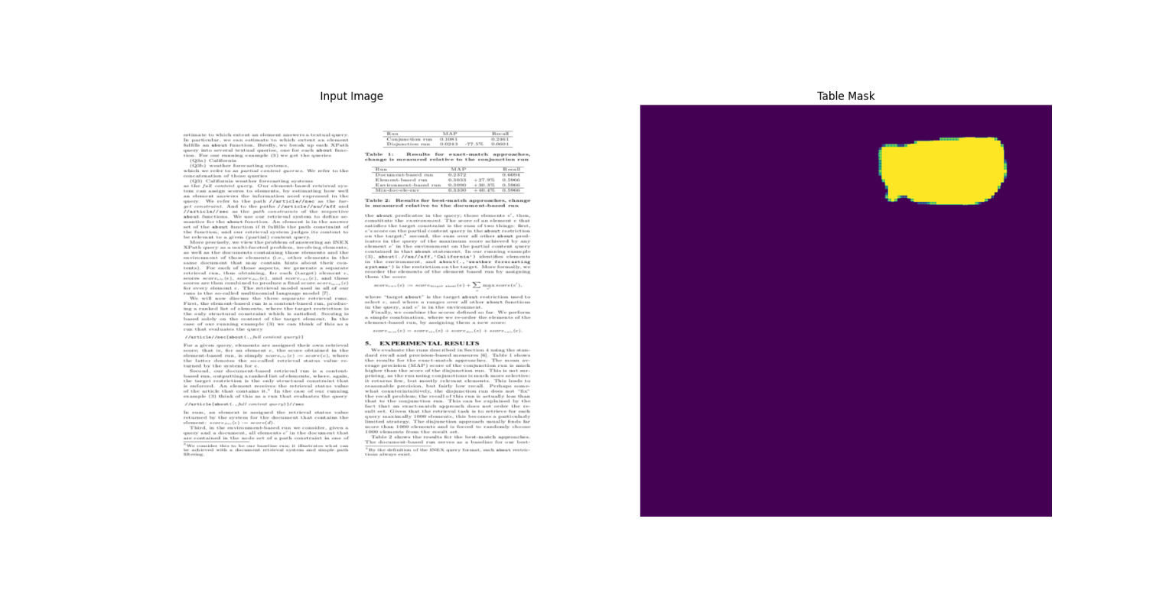
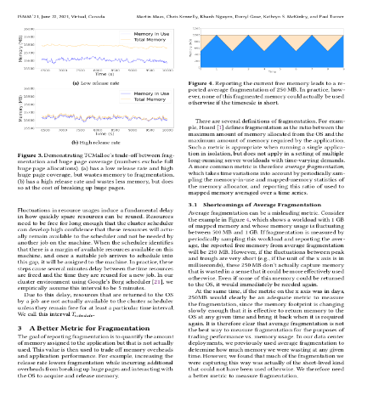
TableNet table detection
20 epoch result
1: Discard page
1: Table exist page
Keras.applications, https://keras.io/api/applications/

Slide 28
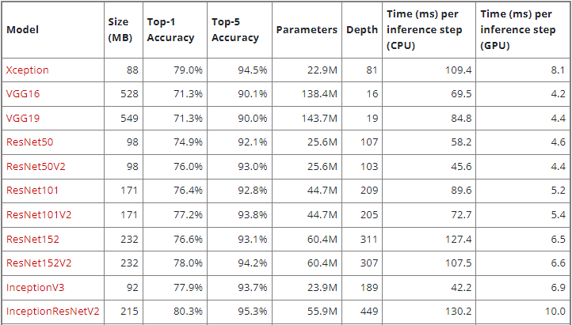
Other pretrained model
TableNet은 VGG19를 사전학습모델로 사용
Xception, ResNet50V2, InceptionResNetV2모델의 경우 추론성능이 더 높음
다른 모델을 사전학습모델로 사용
Keras.applications, https://keras.io/api/applications/

Slide 29
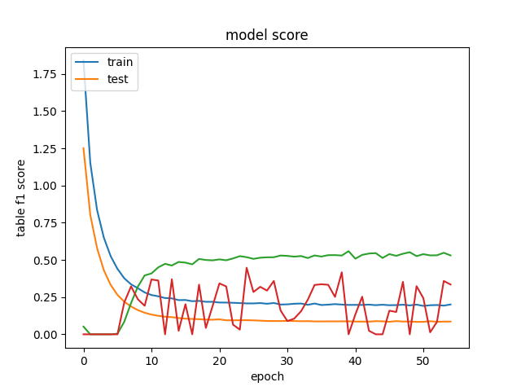
Other pretrained model
TableNet + Xception
기존 TableNet보다 낮은 성능을 보임
Keras.applications, https://keras.io/api/applications/

Slide 30
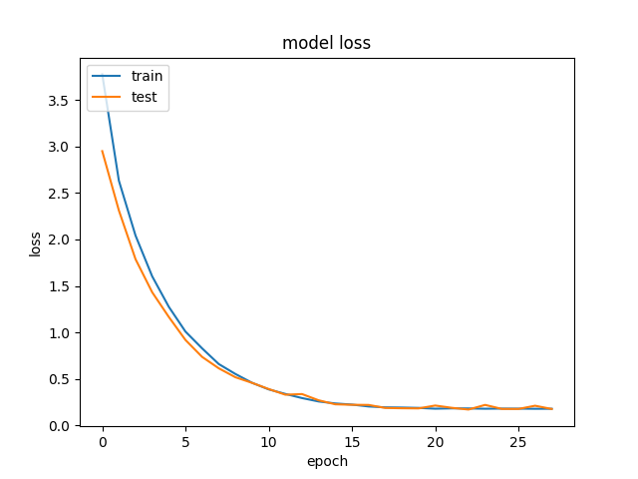
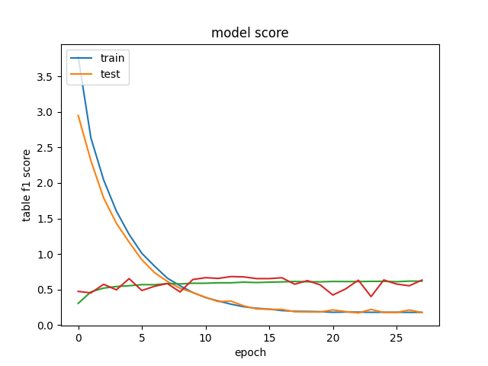
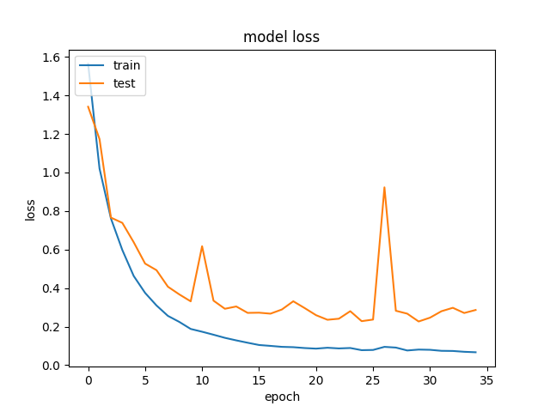
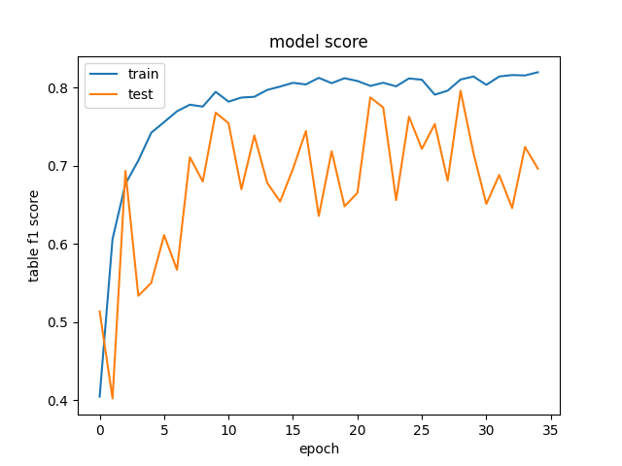
Other pretrained model
TableNet basline vs TableNet+ResNet50
TableNet+ResNet50 모델이 F1 score가 더 높음
TableNet baseline
ResNet50+TableNet
Keras.applications, https://keras.io/api/applications/

Slide 31
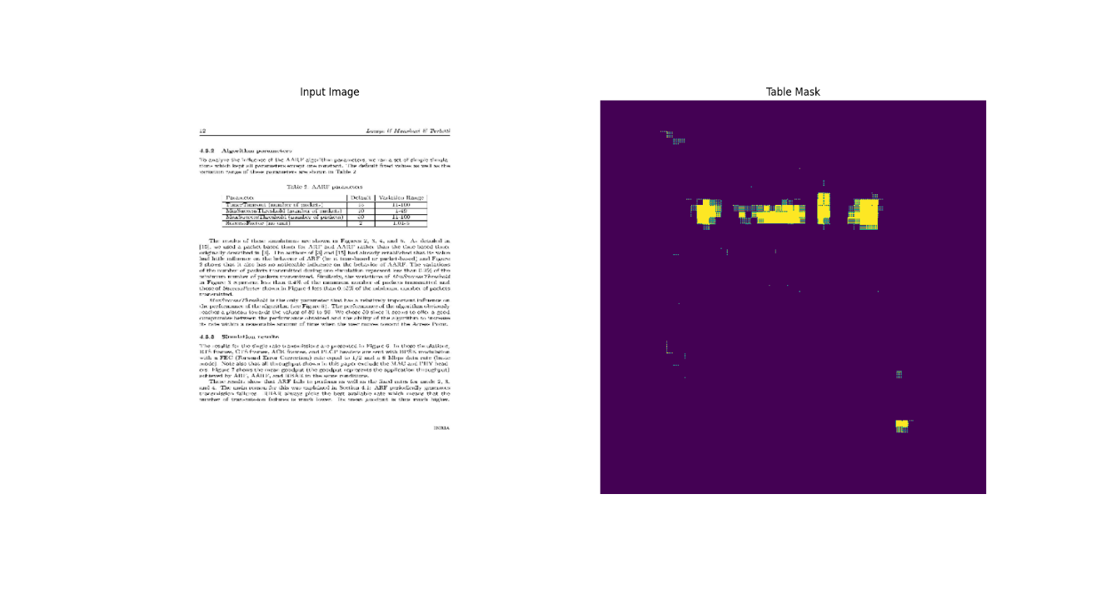
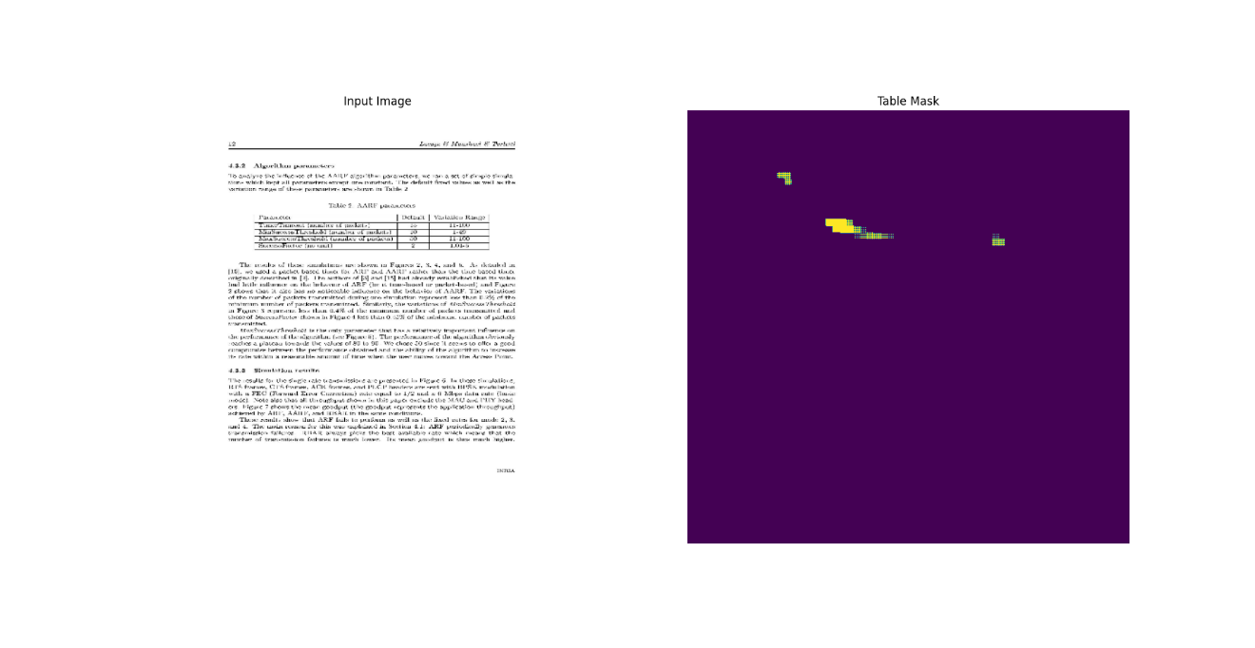
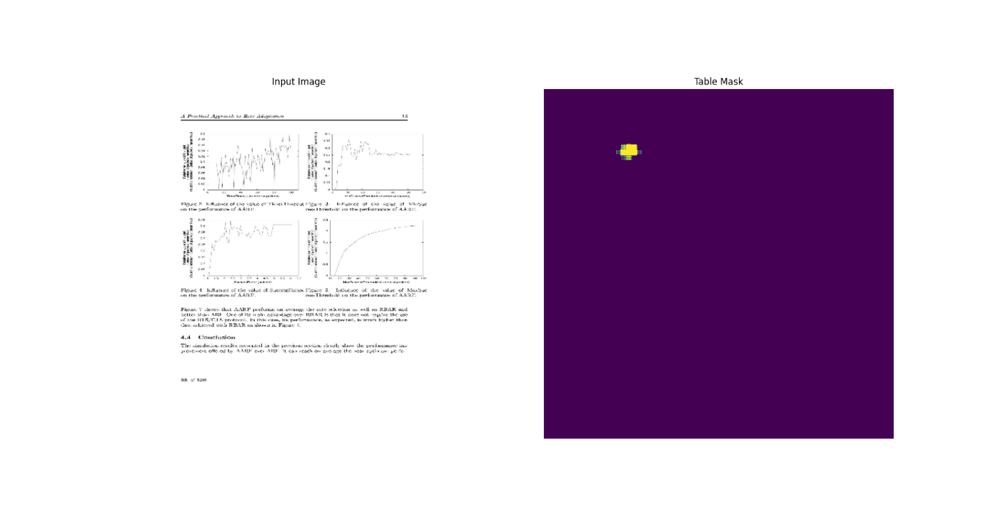
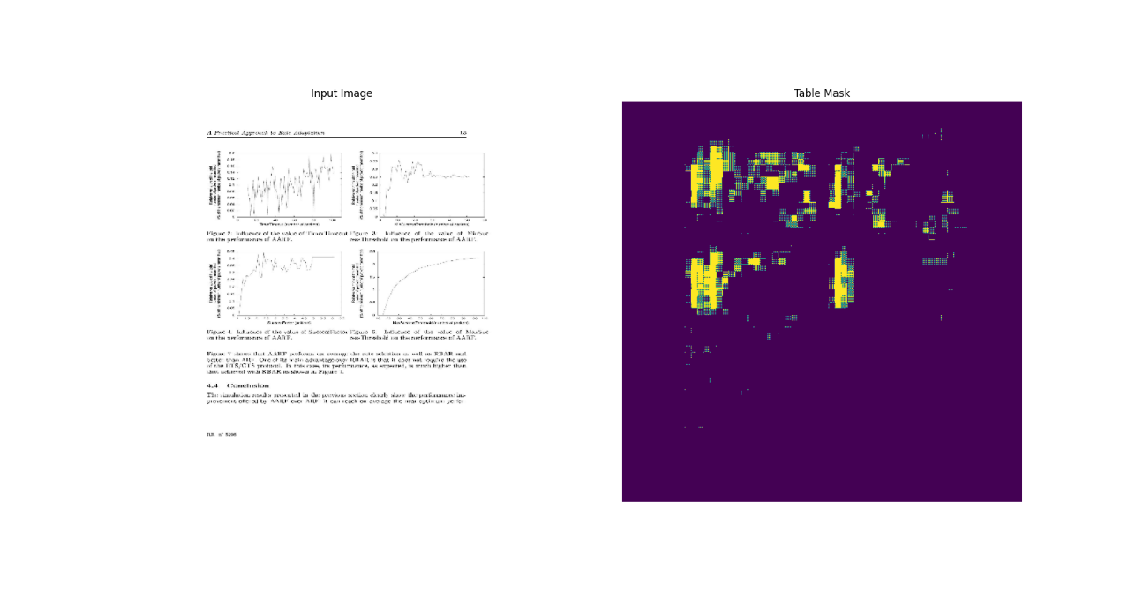
Other pretrained model
TableNet basline vs ResNet50
수집된 pdf 테스트,
Keras.applications, https://keras.io/api/applications/

Slide 32
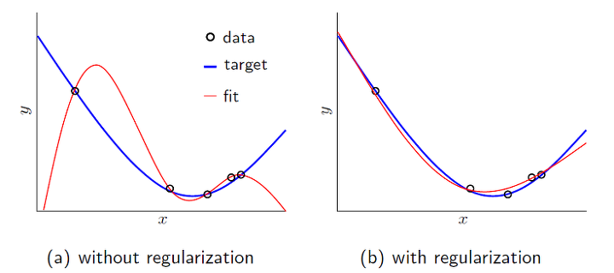
Other pretrained model
ResNet50모델을 적용한 경우 overfit이 발생하는 경향이 있음
ResNet50모델 하이퍼파라미터 수정
Regularization: 가중치가 가질 수 있는 값을 조절하여 모델의 복잡도를 낮춤
노이즈가 모델학습에 미치는 영향을 낮춰 일반화
기본값: 0.002 → 수정 값: 0.0002

Slide 33


Other pretrained model
ResNet50 + VGG19
전이학습모델 : ResNet50 , Table detection layer에 VGG19 레이어를 부분적으로 사용
 | TableNet baseline | ResNet50 + VGG19
Test loss(max) | 0.31 | 0.14
F1 score(max) | 0.53 | 0.81

Slide 34


Other pretrained model
TableNet vs ResNet50 + VGG19

Slide 35


Other pretrained model
Pseudo code forma에서 지속적인 오탐 발생
테이블과 비슷한 객체(선, 텍스트로 구성된 Pseudo code, 그래프)를 지속적으로 오탐하는 경우 발생

Slide 36


Related works
Faster R-CNN 객체탐지 모델에서 손실보상기법을 제안하여 오탐 감소
기존 방법은 표 영역에 대한 손실값만 계산
표 영역 + 배경영역을 설정하여 바운딩된 영역이 실제 표 영역과의 거리에 따른 손실보상을 계산
테이블 좌표 추론
테이블 추론 영역만 벡터 변환
특징추출
경민경 et. al. Loss Compensation Faster R-CNN을 이용한 문서 이미지 내 표 검출 정확도 향상, 대한전자공학회, 2021

Slide 37


Related works
Faster R-CNN 객체탐지 모델에서 손실보상기법을 제안하여 오탐 감소
경민경 et. al. Loss Compensation Faster R-CNN을 이용한 문서 이미지 내 표 검출 정확도 향상, 대한전자공학회, 2021

Slide 38

Related works
기존 table detection 모델에 제안 손실기법 적용
정확도, F1 score 상승
경민경 et. al. Loss Compensation Faster R-CNN을 이용한 문서 이미지 내 표 검출 정확도 향상, 대한전자공학회, 2021

Slide 39

Related works
한계
격자로 구성된 그림, 그래프에서 오탐발생
경민경 et. al. Loss Compensation Faster R-CNN을 이용한 문서 이미지 내 표 검출 정확도 향상, 대한전자공학회, 2021

Slide 40
Related works
Table detection 동향
Fast R-CNN(Girshick et al., ICCV, 2015)논문 발표 이후 Deep learning 기법을 사용한 연구 증가
최신 객체탐지 모델(Fast R-CNN, Faster R-CNN, SSD, YOLOv.2~5, Etc.) 도입한 연구가 활발

Slide 41

Dataset
ICDAR(International Conference on Document Analysis and Recognition)
문서분석 및 인식 국제 학술회의
OCR, 문서분석, 테이블 인식, 영상기반 scene text 인식
각 분야에 대해 long-term, short-term competition 개최
분야별 데이터셋 제공
https://icdar2021.org/program-2/competitions/

Slide 42
Dataset
ICDAR에서 table recognition competition 개최
ICDAR 2013
https://www.tamirhassan.com/html/competition.html
59개 테이블 데이터셋(6.3MB)
pdf, 테이블 내용.csv, 객체정보.xml
ICDAR 2017-page object detection
https://u-pat.org/ICDAR2017/program_competitions.php(현재 접속불가)
Beijing University's Content Protection and Document Processing Lab, has also deleted (or possibly restricted its access to China)
ICDAR 2019-competition on table detection and recognition
https://github.com/cndplab-founder/ICDAR2019_cTDaR/tree/master/training
수기로 작성된 테이블 사진 데이터
1200개 테이블 데이터셋(5.82GB)
jpg, 테이블 위치정보.xml

Slide 43
Dataset
GO-IIIT-5K
https://cvit.iiit.ac.in/research/projects/cvit-projects/the-iiit-5k-word-dataset
5195개 테이블 데이터셋(1GB)
jpg, 테이블 위치정보 포함 .xml
TableBank
https://doc-analysis.github.io/tablebank-page/index.html
417000개 테이블 데이터셋(latex+word 문서)
jpg, MS COCO 포맷 annotation
COCO API를 사용하여 dataset 관리

Slide 44
Dataset
PubLayNet
https://developer.ibm.com/exchanges/data/all/publaynet/
96GB jpg 문서 데이터셋
xml형식 annotation 존재

Slide 45
KCC 2022
논문제목
딥 러닝을 활용한 문서 내 표 탐지 알고리즘 정확도 개선
Background
TableNet은 사전학습 모델을 사용한 FCN(Fully convolutional networks) 구조를 사용
VGG19* 를 사전학습모델로 사용
* K. Simonyan and A. Zisserman, 3rd Int. Conf. Learn. Represent. ICLR 2015 - Conf. Track Proc (2015), pp. 1-14

Slide 46

KCC 2022
FCN
합성곱 신경망 모델에서 학습을 위한 행렬 벡터계산을 수행하는 Dense layer 제거
Dense layer: 입력값과 출력값을 연결, 모델 훈련 시 가중치 학습이 수행되는 layer
Dense layer를 convolution layer로 대체
Pooling layer : convolution 연산 후 행렬값에서 최댓값(max pooling), 평균값을 추출하는 layer
Layer 내부 가중치 존재
FCN vs pretrain, https://wikidocs.net/147359

Slide 47
KCC 2022
TableNet
VGG19 모델 추론 값과 pooling layer 를 재사용하여 테이블 위치와 컬럼 탐지
VGG19
FCN vs pretrain, https://wikidocs.net/147359

Slide 48
KCC 2022
Design
VGG19모델(2014) 이후, 더 높은 정확도를 달성한 모델이 발표됨
파라미터 수↓(빠른 훈련속도), 더 높은 정확도를 가진 모델이 존재
ResNet50V2(2015)
Xception(2017)
ResNet50V2, Xception 모델을 사전학습모델로 사용하여 정확도 개선
Keras.applications, https://keras.io/api/applications/

Slide 49
KCC 2022
Design
FCN 구조에서 사전학습 모델을 Xception 또는 ResNet50 모델로 변경
Table detection, column detection 부분은 VGG pooling layer를 사용
Xception
VGG19

Slide 50

KCC 2022
ResNet50V2
VGG-19

Slide 51

KCC 2022
Evaluation
VGG19(baseline) vs Xception
Dataset: marmot(1.7GB)
VGG19(Baseline)
Xception+VGG19

Slide 52

KCC 2022
Evaluation
VGG19(Baseline)
ResNet50+VGG19

Slide 53

KCC 2022
Evaluation
VGG19(Baseline)
ResNet50+VGG19 하이퍼 파라미터 수정

Slide 54
KCC 2022
Evaluation
Validation loss 비교

